Slide 1
TREN DE ATERRIZAJE / LANDING GEAR
Se denomina tren de aterrizaje al conjunto de ruedas, soportes, amortiguadores y otros equipos que un avión utiliza para aterrizar o maniobrar sobre una superficie. Aunque por su denominación, el tren de aterrizaje parece sugerir una única función a este sistema, realmente cumple varias funciones: sirve de soporte al aeroplano, posibilita el movimiento del avión en superficie (incluyendo despegues y aterrizajes), y amortigua el impacto del aterrizaje. Las operaciones en superficie exigen del tren de aterrizaje capacidades de direccionamiento y frenado, y para amortiguar el aterrizaje debe ser capaz de absorber impactos de cierta magnitud.

Slide 2
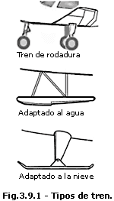
TIPOS DE TREN DE ATERRIZAJE / LANDING GEAR
El sistema de tren de aterrizaje en función de la superficie en que vaya a desenvolverse el aeroplano. Bajo este particular punto de vista, se pueden clasificar en: trenes de rodadura (movimiento en tierra), trenes con flotadores (adaptados al agua) y trenes con esquíes (adaptados a la nieve). Algunos aviones son capaces de amerizar gracias a la forma de quilla de barco de la parte baja del fuselaje

Slide 3
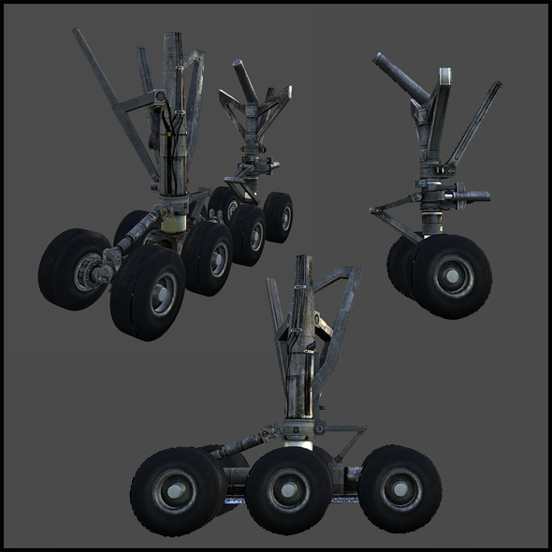
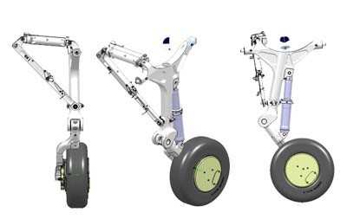
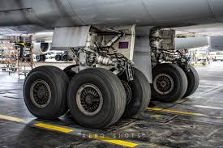
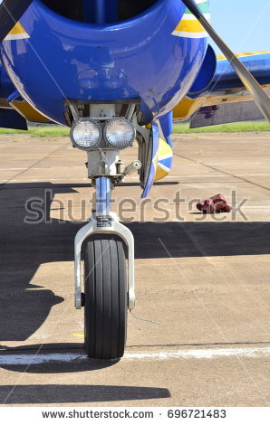
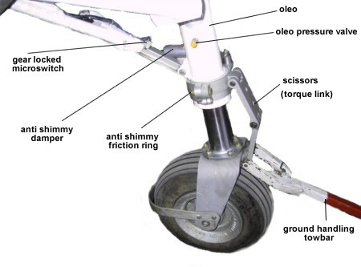
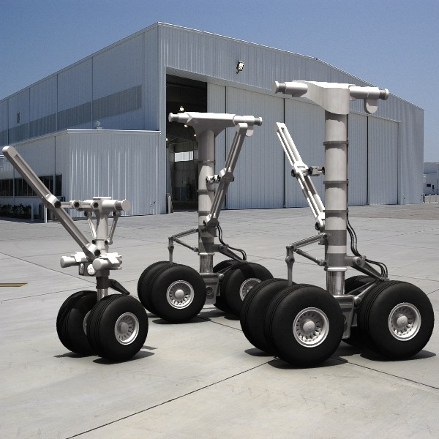
TREN DE ATERRIZAJE / LANDING GEAR

Slide 4
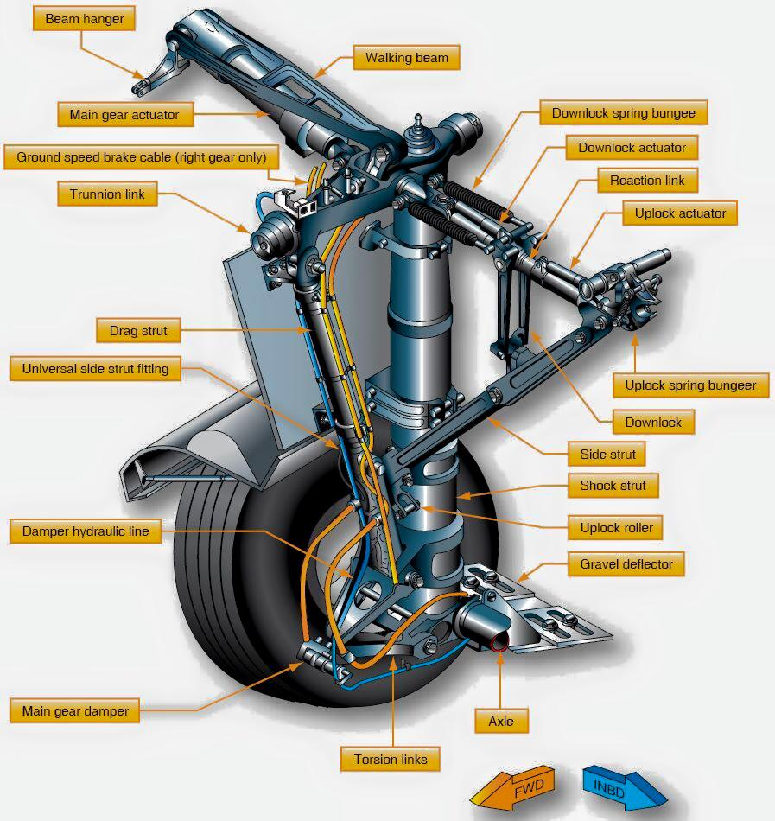
TREN DE ATERRIZAJE / LANDING GEAR

Slide 5
TIPOS DE TREN DE ATERRIZAJE / LANDING GEAR
El sistema de tren de aterrizaje en función de la superficie en que vaya a desenvolverse el aeroplano. Bajo este particular punto de vista, se pueden clasificar en: trenes de rodadura (movimiento en tierra), trenes con flotadores (adaptados al agua) y trenes con esquíes (adaptados a la nieve). Algunos aviones son capaces de amerizar gracias a la forma de quilla de barco de la parte baja del fuselaje.
Estos sistemas no son incompatibles entre sí, o sea que un aeroplano puede disponer de flotadores o esquíes y además tener tren de rodadura. No es raro que los aviones que disponen de flotadores o esquíes tengan además su tren normal de rodadura para no limitar exclusivamente sus operaciones a un solo medio. En este último caso, lo habitual es que uno de los sistemas sea retráctil para no interferir con el otro

Slide 6
TIPOS DE TREN DE ATERRIZAJE / LANDING GEAR
El tren de rodadura se compone de un tren principal, diseñado para soportar el peso del avión y absorber los impactos del aterrizaje, y una rueda secundaria que además de servir de apoyo estable al avión puede tener capacidad direccional.
El tren principal está formado por dos ruedas situadas lo mas cerca posible del centro de gravedad del avión, generalmente en el fuselaje a la altura del encastre de las alas o directamente debajo de las alas, disponiendo de amortiguadores hidráulicos, estructuras tubulares o planas (ballestas) o ambas cosas, para absorber el impacto del aterrizaje y las sacudidas cuando se rueda sobre terrenos accidentados.
La rueda direccional puede estar situada en la cola del aeroplano, lo cual no es muy frecuente, o lo que es más habitual, debajo del morro del avión.

Slide 7
TIPOS DE TREN DE ATERRIZAJE / LANDING GEAR
Los dos tipos más comunes de tren de aterrizaje son: el tren de patín de cola y el tren tipo triciclo. El tren de patín de cola está compuesto de un tren principal y una rueda o patín de cola. Este tipo de tren, se montaba en aviones fabricados hace algunos años estando su uso limitado actualmente casi en exclusiva a aviones acrobáticos, o dedicados a la fumigación o a labores de extinción de incendios. En principio, en lugar de la rueda de cola se montaba un patín, lo cual dio nombre a este tipo de tren. La rueda de cola suele tener un radio de giro de entre 15º y 20º a cada lado.
El tren triciclo, se compone también de un tren principal, localizado en una posición algo más retrasada que el de patín de cola, y una rueda delantera situada bajo el morro del avión, la cual dispone de un dispositivo de amortiguación para evitar vibraciones durante la rodadura. Este tipo de tren es el más utilizado hoy en día porque tiene mejores características de operación en el suelo que el tipo de patín de cola: por su geometría, la visibilidad hacia adelante es mejor, y el despegue y la toma de tierra se realizan más fácilmente. El radio de giro de la rueda delantera suele estar entre 20º y 30º.
En algunos casos de patín de cola y casi siempre en el tren triciclo, la rueda de morro o de cola puede ser dirigida hacia un lado u otro mediante un sistema de cables y poleas conectados a los pedales que mueven el timón de dirección. De esta manera, la rueda dirigible permite controlar la dirección del aeroplano durante las operaciones en el suelo, ayudando un poco la deflexión del timón de dirección.
Los pedales están diseñados de manera que pisando en su parte inferior (pies abajo) se actúa sobre la rueda direccionable y el timón de dirección, y pisando en su parte superior (pies arriba) se actúa sobre el freno de la rueda correspondiente

Slide 8
TIPOS DE TREN DE ATERRIZAJE / LANDING GEAR
En la construcción de los primeros aviones, el tren de aterrizaje estaba anclado directamente al fuselaje o las alas. Esta disposición, genera una considerable resistencia parásita, lo que se traduce en menor velocidad y mayor gasto de combustible para una potencia dada. Para mitigar este inconveniente, se desarrollaron sistemas que permiten la recogida del tren en unos habitáculos preparados al efecto, en el fuselaje o en las alas para el tren principal y en el fuselaje para la rueda de morro, los cuales se cierran con unas trampillas una vez el tren está retraído para no entorpecer la línea aerodinámica del aeroplano. Otra forma de amortiguar la resistencia parásita es dotar de carenados al tren fijo.
Bajo la óptica expuesta, los trenes se pueden clasificar en fijos y retráctiles. Los trenes fijos no necesitan de mayor explicación.
Además del mecanismo de extensión/retracción, el tren retráctil cuenta, lo mismo que el tren fijo, con su sistema de amortiguación, frenos en las ruedas, etc. Como es muy peligroso que un tren extendido se retraiga de forma espontanea al tocar con el suelo, el sistema incluye además un dispositivo de bloqueo de las patas del tren cuando está extendido.
La extensión y retracción del tren se realiza de forma eléctrica o hidráulica, en respuesta al accionamiento de una palanca situada en el cuadro de mandos, la cual tiene una forma de rueda muy peculiar. Para extender el tren se baja la palanca, y para retraerlo se sube.
Unos indicadores luminosos al lado, encima o debajo de dicha palanca (uno por cada rueda) avisan si el tren esta retraído o si se encuentra extendido y blocado. Si las luces están apagadas el tren está arriba; si lucen en verde el tren está extendido y blocado, y si alguna se muestra en rojo es que la pata correspondiente o no está extendida o no está blocada

Slide 9
TIPOS DE TREN DE ATERRIZAJE / LANDING GEAR
Algunos aeroplanos disponen de un sistema manual que permite operar el tren mediante una manivela en caso de fallo del mecanismo. Los manuales de operaciones detallan los procedimientos a seguir en caso de fallo del tren, pero en general: (1) si el sistema es eléctrico revisar el breaker correspondiente; (2) si una luz no está encendida probar a poner en su lugar una de las que funcionan; (3) subir el tren y probar a bajarlo de nuevo; (4) bajar el tren mediante el sistema manual; (5) dar una pasada sobre la pista para que la torre compruebe visualmente si el tren está abajo, aunque esto no garantiza que el tren esté blocado, y (6) en último término prepararse para realizar un aterrizaje de emergencia.
Si la pata que falla es la delantera la situación no es muy mala aunque el aterrizaje exige buena pericia; si la pata que falla es una del tren principal la cosa es peor pues para tomar tierra en estas condiciones un piloto tiene que tener algo de funambulista; por último, si solo se ha extendido una pata, sea cual sea, lo menos peligroso es subir el tren y tomar tierra sin él. Ni el tren puede extenderse por las buenas ni tampoco debe mantenerse abajo por encima de cierta velocidad, sino que debe respetarse el rango de velocidades indicado por el fabricante. No seguir esta recomendación puede suponer daños estructurales en el tren

Slide 10
TIPOS DE TREN DE ATERRIZAJE / LANDING GEAR
Para ahorrarnos el disgusto de aterrizar sin el tren desplegado, algunos aeroplanos disponen de indicadores (sonoros, luminosos o ambos) que cuando se cortan gases por debajo de cierto límite avisan de que el tren no está desplegado y blocado, pues parten del supuesto de que esa baja potencia es el preámbulo del aterrizaje.
El tren retráctil tiene ventaja sobre el tren fijo en cuanto que al generar menos resistencia es posible obtener mayor velocidad y menor consumo de combustible; pero por contra su mecanismo exige mayores cuidados y es más costoso y delicado. Una regla lógica es que la posibilidad de averías de un sistema se incrementa en proporción al número de componentes de dicho sistema, y el tren de aterrizaje no se escapa a esta regla lógica. Al tener menos componentes y menos parámetros a tener en cuenta en su diseño, un tren fijo suele ser más robusto y fiable que un tren retráctil.

Slide 11
TIPOS DE TREN DE ATERRIZAJE / LANDING GEAR
Resumen:
El tren de aterrizaje sirve de soporte al aeroplano, posibilita su movimiento sobre la superficie y amortigua el impacto del aterrizaje.
Los trenes de aterrizaje se pueden clasificar en: trenes de rodadura, trenes con flotadores y trenes con esquíes. Algunos aviones amerizan gracias a la forma de quilla de barco de la parte baja del fuselaje.
El tren de rodadura se compone de un tren principal que soporta el peso del avión y absorbe los impactos del aterrizaje, y una rueda secundaria que sirve de apoyo estable al avión y normalmente tiene capacidad direccional.
El tren principal está formado por dos ruedas situadas lo más cerca posible del centro de gravedad del avión, en el fuselaje o debajo de las alas. La rueda direccional puede estar situada en la cola del aeroplano, o debajo del morro del avión. En el primer caso el tren se denomina de patín de cola, y en el segundo tren tipo triciclo.
Para controlar en tierra la dirección del aeroplano, el piloto hace girar la rueda direccional pisando sobre la parte inferior del pedal correspondiente. Giro a la derecha: pedal derecho; a la izquierda: pedal izquierdo.
Un tren fijo produce resistencia inducida, lo cual se traduce en menor velocidad y mayor consumo de combustible. Para paliar este efecto, los fabricantes optan por carenar el tren fijo, o dotar al aeroplano de tren retráctil.
La extensión y retracción del tren se efectúa en respuesta al accionamiento de una palanca con forma de rueda en el cuadro de mandos. Para extender el tren se baja la palanca, y para retraerlo se sube.
Un indicador luminoso informa de la posición del tren: retraído, o extendido y blocado. Si las luces están apagadas el tren está arriba; si están en verde el tren está extendido y blocado, y si alguna está en rojo la pata correspondiente o no está extendida o no está blocada.
En caso de fallo del mecanismo de extensión/retracción del tren, la mayoría de los aeroplanos disponen de un sistema manual que permite su operación.
Deben seguirse las recomendaciones del fabricante en cuanto a los rangos de velocidades dentro de los cuales puede extenderse el tren o mantener este extendido.

Slide 12
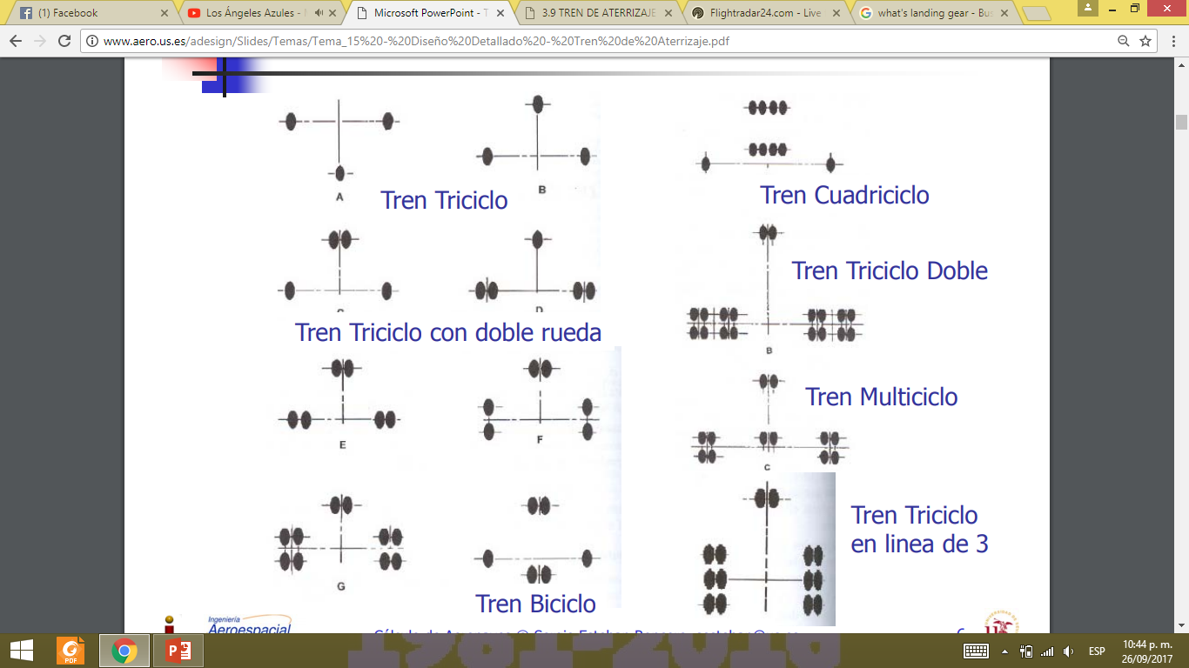
TIPOS DE TREN DE ATERRIZAJE / LANDING GEAR

Slide 13
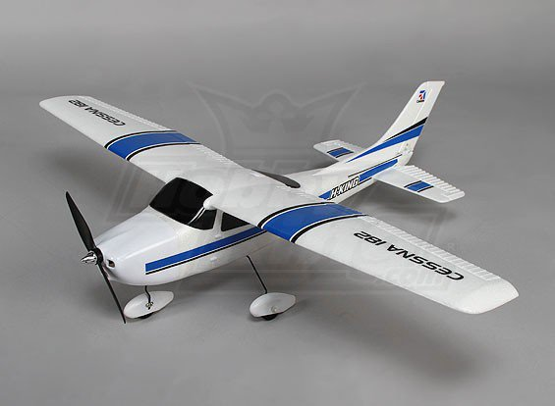
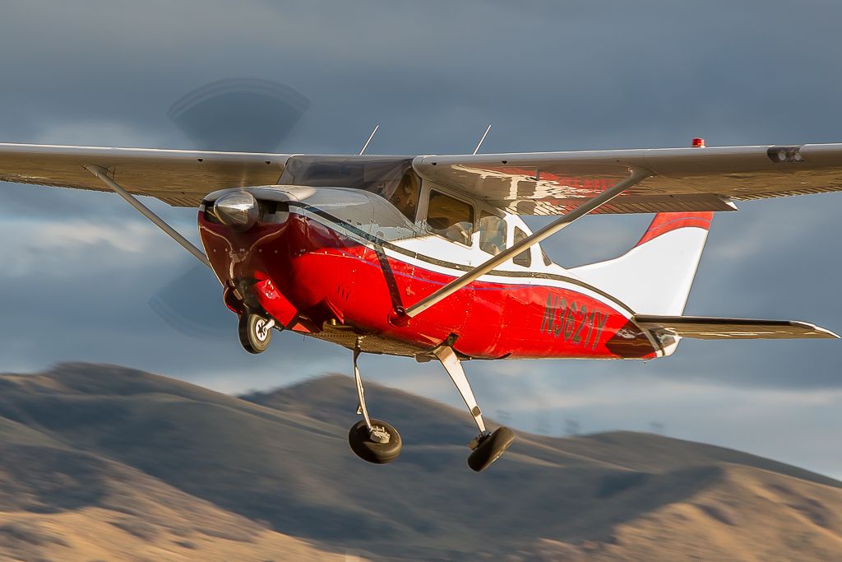
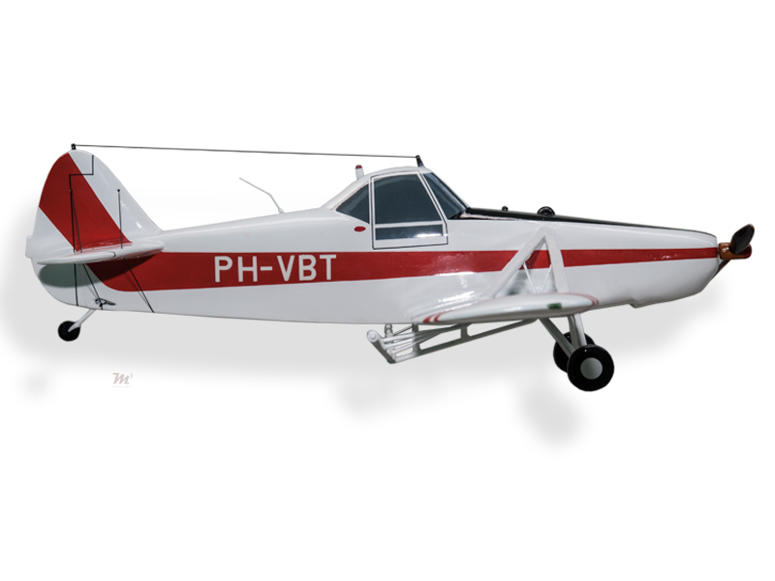
TIPOS DE TREN DE ATERRIZAJE / LANDING GEAR

Slide 14
TIPOS DE TREN DE ATERRIZAJE / LANDING GEAR
*Como se hacen, Así de hace!!
*Airbus A320 landing gear swing
*Airbus A380 Landing Gear Test
**AOA 737NGX Landing Gear and Brakes Preview
Main Landing Gear of Boeing 777-300/ER
*Boeing 737 NG - Main Landing Gear Change
*Boeing 757 Landing Gear Demonstration Detailed Gear Swing
*737 nosewheel change
*210 Takeoff and Gear Retract
*Cessna 182RG Skylane undercarriage retraction sequence
*Boeing 737-900 Landing Gear retraction & extension
*MD 11 Gear Swing

Slide 15
*Polish Pilot lands plane without its wheels
Commuter jet skids down LAX runway after landing gear failure
Nose gear steering failure on landing
TNT Boeing 747-400 very hard Landing at Düsseldorf, Close up (HD)
Cómo Lo Hacen Cambiando Las Ruedas De Un Avión

